Slide 4
业务背景 — 医院需求
降低或转移运营成本
改善患者认可度，扩大业务收入
降低用药安全相关的成本
为药学服务收费做业务准备
精细化管理，提升医院管理水平
Notes:
用药安全的成本=出了用药事故带来的损失，负面影响等
增加或降低什么增加亿元业务收入，

Slide 5
业务背景 — 供应商需求
降低院内损耗
缩短结算周期
加快药品周转
保障竞争公平

Slide 6
业务背景 — 业务焦点
如何有效降低损耗
如何提高医院收入
如何提升库存精度
如何加快药品周转
如何提高核算效率
如何满足业务需求
Notes:
不展开

Slide 8
方案设计 — 建设目标
1
实现医院运营需求
2
满足供方业务诉求
3
提高药事管理水平
4
提升药学服务能力
5
供应调剂使用全覆盖
6
整体方案节约设计
Notes:
达到效果、节约设计

Slide 9
方案设计 — 总体架构
供应链
药库
智能发药引导
急诊药房
静脉配置中心
门诊二级库
门诊药品调剂
门诊退发药
住院摆药
科室药品管理
门诊自动化设备协同
住院二级库
住院退发药
术语索引
药品索引
供应业务库
调配业务库
使用业务库
药品主索引
（EMDI）
标准索引
………….
医院系统协同引擎
供应商系统协同服务
自动化设备调度服务
通知服务
访问控制
用户权限
…….
医院信息系统
供应商系统（WMS)
自动化设备
Notes:
药品来自供应商、物价、HIS—药品主索引。
供应、

Slide 10
方案设计 — 供应链管理系统
提供电子化补货信息
提供实时库存信息
提供快捷的资质管理
提供主动补货辅助
医院
供应商
提供药品供应质量管理
提供多维核算辅助

Slide 11
方案设计 — 药库建设
保障院内药品及时供应
B
A
C
加强药品存储安全
D
实物库存管理，保障库存精度

Slide 12
方案设计 — 门诊药房建设
精准库存管理，降低药房药品损耗
减少人工操作，保障药品调剂安全
协同调度设备，提高设备运转效率
提供药学辅助，加强药品使用安全
患者有序取药，提高患者的满意度
全程数据留痕，辅助多维度的核算
门诊二级库
门诊药品调剂
门诊退发药
自动化设备协同
智能取药引导
Notes:
药学服务的核心，支持药学服务收费做前瞻，至少要有这些功能
改善患者取药体验、改善门诊的就医体验

Slide 13
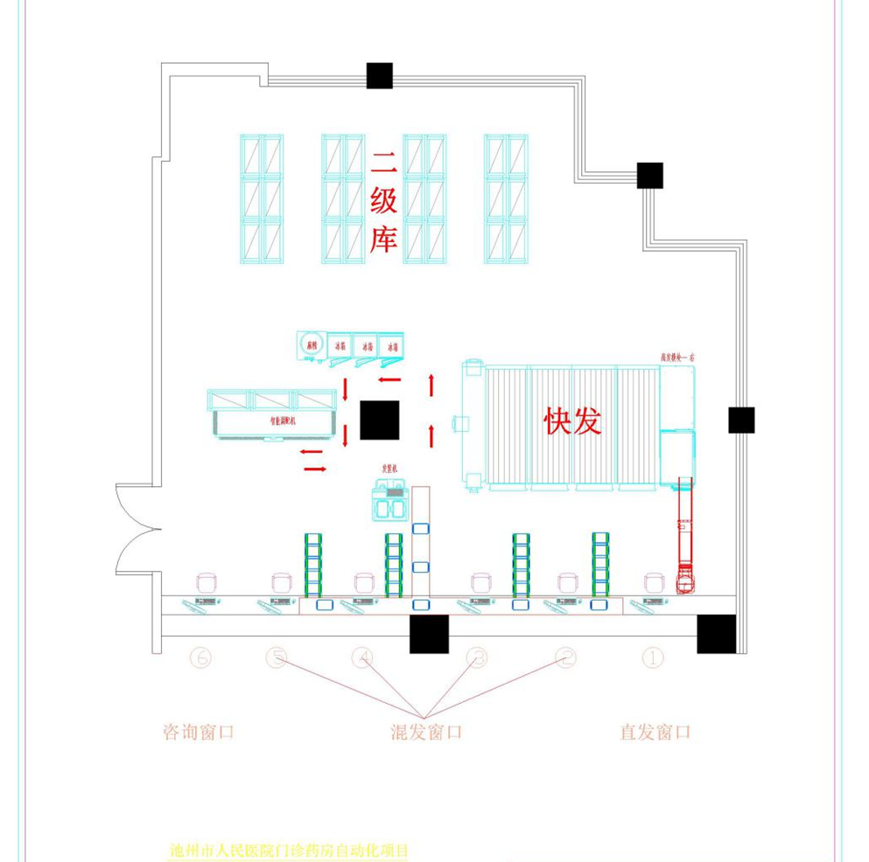
自动化门诊药房平面图
Notes:
不是简单的设备的对接，环境设计，设备调度，信息系统的支撑，综合的工程，整体效果，至少从外观上是这样子

Slide 14
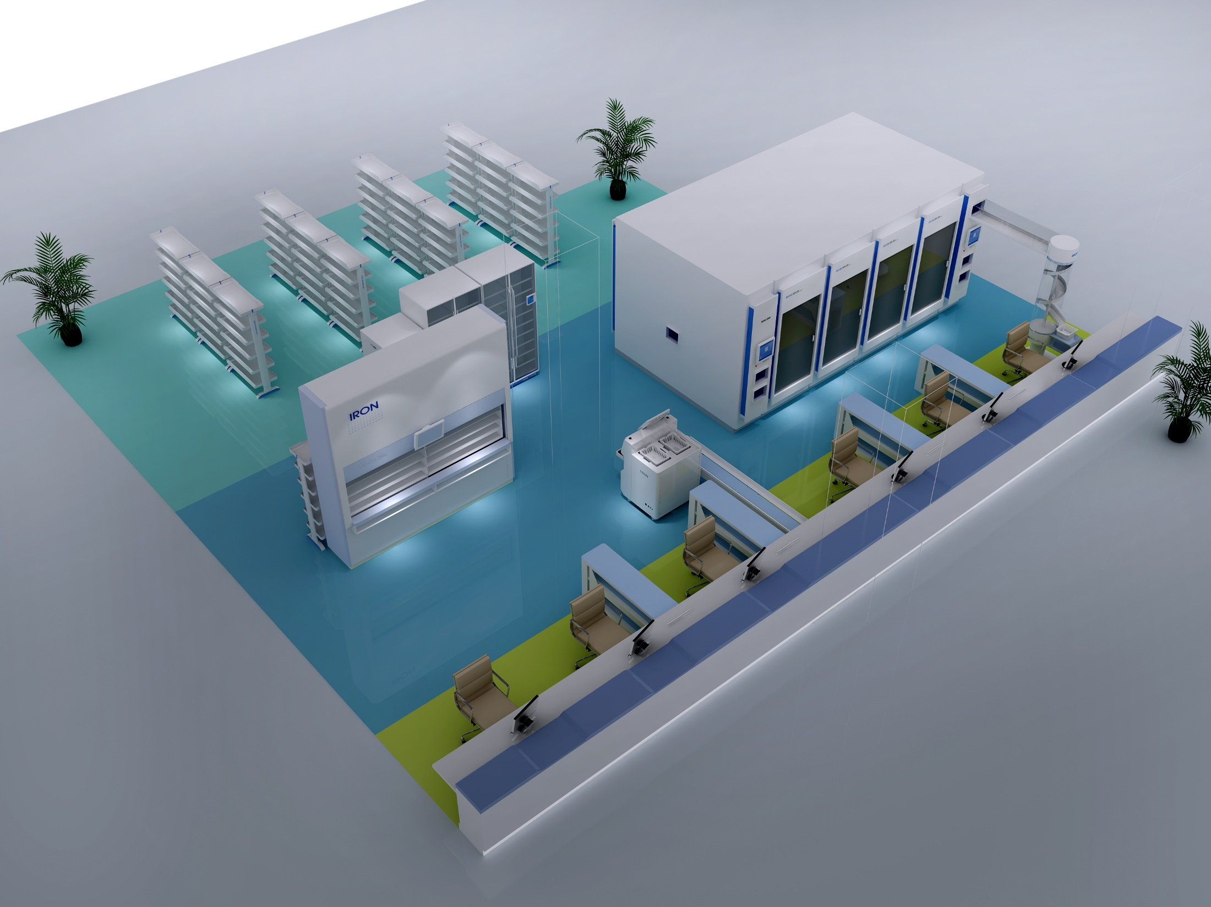
混合处方调配区域
自动化门诊药房效果图
完整处方直发区域（可现配预配结合）

Slide 15
智能调配机1台
盒装药品快速发药系统1台
麻精药品管理机1台
自动化门诊药房配置图
直发传输系统1套
发筐机1台
整处方传输系统1套

Slide 16
方案设计 — 住院药房建设
精准库存管理，降低药房药品的损耗
智能导航摆药，提高摆药工作效率
科室药品管理，保障临床突发用药
全程数据留痕，辅助多维度的核算
支持床头计费，实现药品管理全覆盖
住院二级库
住院摆药
住院退发药
科室药品管理
Notes:
国药-包药机
门诊-窗口
住院-床头
提出了住院药房

Slide 17
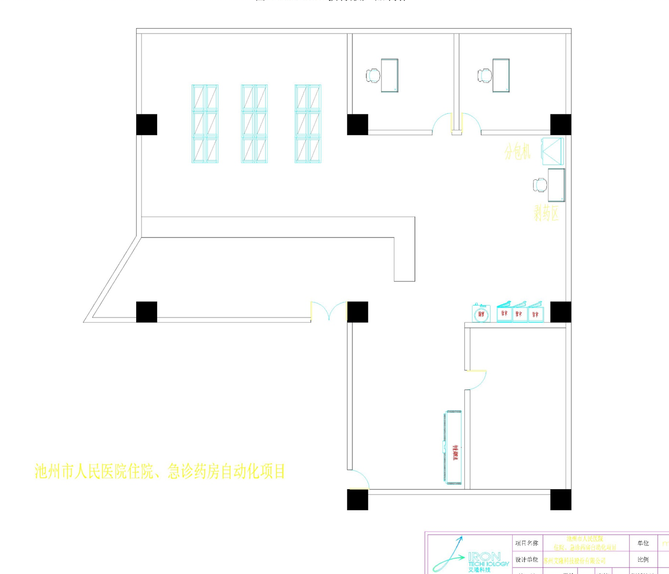
住院
、急诊自动化药房平面图
住院药房部分：
分包机
急诊药房部分
智能调配机
麻精药品管理机

Slide 18
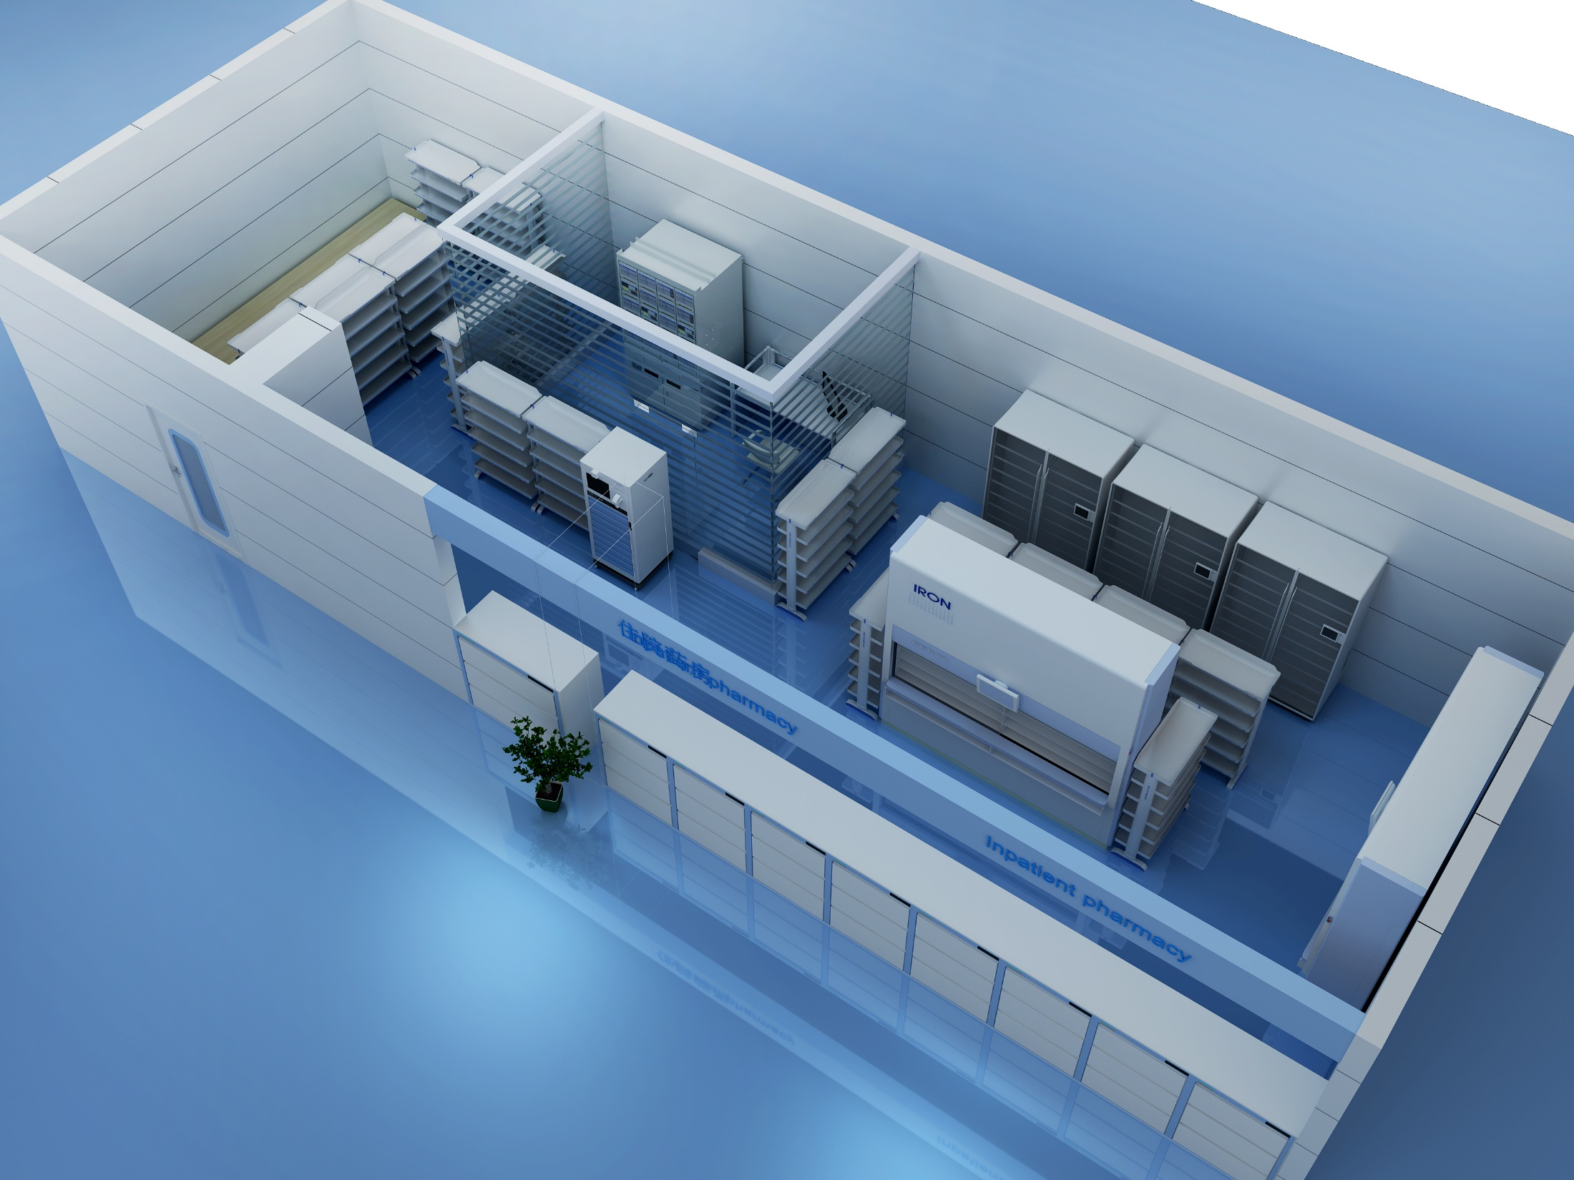
住院
、急诊自动化药房效果图
全自动药品分包机1台
剥药机1台、点数机1台
麻精药品管理机1台
智能调配机1台
Notes:
这不只一个包药机，结合软件硬件整体设计的

Slide 19
方案设计 — 急诊药房建设
快速调配
多维度 核算
全程数据留痕
模式切换
调度设备，减少人工操作
药学辅助，保障发药安全
快速发药
支持不同类型药房任务切换
Notes:
跟住院一个理由，结算点在这

Slide 20
方案设计 — 静脉配置中心建设
优化工作流程，提高运作效率
专业医嘱审核，保障用药安全
全程数据留痕，辅助多维核算
精准库存管理，降低药品损耗
静配二级库
医嘱审核
批次分配
冲配核对
舱内计费
配送接收
Notes:
静配的结算点
静配的计费—
医院模式的原因
静配—冲配；
增加供应商预算，具体有院方决定，具体在设备

Slide 21
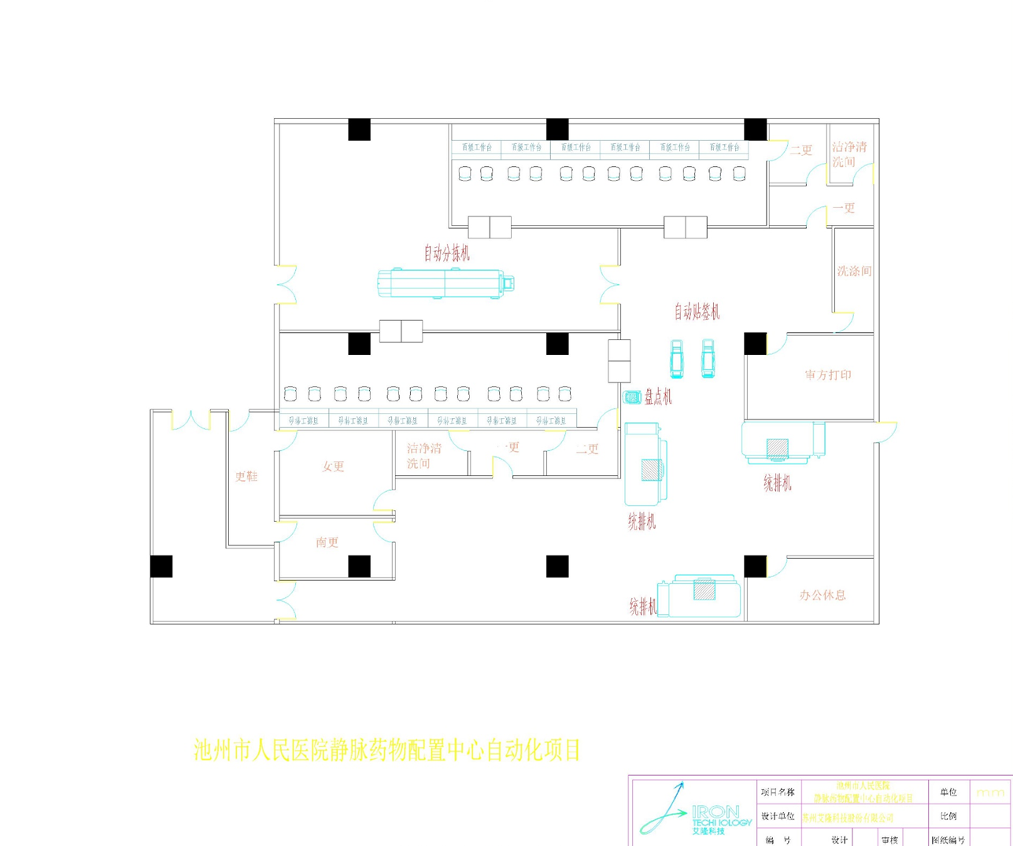
静脉配置中心自动化平面图
自动贴签区：
2台贴签机
自动分拣区：
1台分拣机
自动排药区：3台统排机1台盘点机

Slide 22
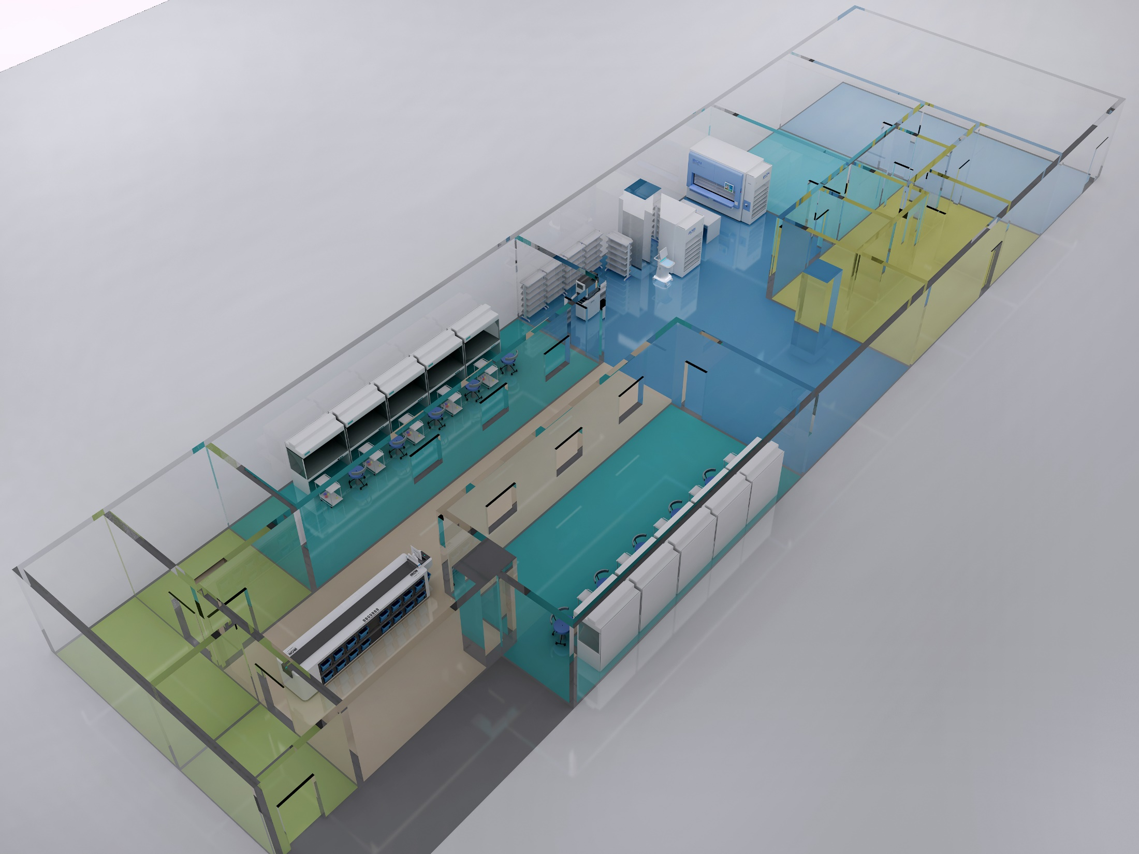
静脉配置中心自动化效果图
统排机
自动贴签机
盘点机
自动分拣机

Slide 24
项目费用 — 软件部分
序号 | 项目 | 描述 | 说明 | 金额（万元）
1 | 医药信息基础平台 | 药品主索引、供应业务库、调配业务库、使用业务库、自动化设备调度、医院系统协同引擎、供应商系统协同服务以及访问控制、通讯接口、通知预警、物流管理等基础服务。 | 平台是实现现代药事管理的基础；是药品供应、调配以及使用的数据中心；是实现精确库存、智能补货、快速核算的基础；是多种自动化设备协同调度的中心。 | 150
2 | 供应链 | 动态补货、单据同步、资质同步、证照管理等，支持10家以内的供应商业务。 | 是医院与供应商开展药品供应的桥梁；为各家供应商提供实时院内库存信息、主动补货信息以及多维度核算辅助；也为医院提供电子化补货信息、便捷的资质管理等。 | 58
3 | 药库 | 实物储位、精准库存、储位导航、库存监控、药品保养等，支持2个物理库的管理。 | 保障院内药品供应，加强院内药品存储安全，实现实物库存管理，保障库存精度。 | 42
4 | 智能取药引导 | 智能分窗、患者取号、取药显示、窗口指引等。 | 引导患者有序取药，提高患者满意度，促进医院业务的提升。 | 6
5 | 门诊药品调剂 | 处方核对、预配调剂、调剂干预、现配调剂等，支持多种模式的处方调剂。 | 减少人为手工操作，降低人为因素导致的药品损耗，保障药品调剂安全。 | 14
6 | 门诊退发药 | 发药确认、费用核算、药品说明书、用药咨询等。 | 保障药品使用安全，辅助药学业务开展，为门诊药品的多维度核算提供精准数据支撑。 | 20
7 | 门诊二级库 | 凑整请领、储位引导、自动盘点、库存监测、报损报废等。 | 实现库存精细化管理，降低药房药品损耗。 | 15
8 | 门诊自动化设备协同 | 设备调度、处方分配、设备监控、储位调优等，支持多种设备协同联动。 | 实现多类型多功能设备之间的业务协同，最大化的提高设备运转效率，提升业务效率，降低运营成本。 | 17
9 | 急诊药房 | 药品调剂、药品退发、库存管控、药学协同、效期预警等。 | 支持急诊业务模式和门诊业务模式的切换，保障快速调配、快速发药，同时为急诊药品的多维度核算提供精准数据支撑。 | 35
10 | 住院二级库 | 科室库存监管、大输液库存管理、用药统计、药品效期等。 | 降低过期、盘亏、人为的药品报损，保障药品库存的合理性。 | 15
11 | 住院摆药 | 口服摆药、针剂摆药、输液摆药、摆药统计等。 | 支持智能储位导航，提高摆药效率，加快药品周转效率。 | 20
12 | 住院退发药 | 科室领药、病区退药、报账管理、发药确认等。 | 实现长期医嘱、临时医嘱、出院带药、特殊用药等多种发药模式，为住院药品的多维度核算提供精准数据支撑。 | 18
13 | 科室药品管理 | 临时医嘱、基数库存、库存预警、用药清单等。 | 实现科室药品管理，保障临床突发用药：支持病区床头收费模式，实现药品管理全覆盖。 | 35
14 | 静脉配置中心 | 医嘱审核、批次分配、冲配核对、舱内计费、配送接收等； | 实现院内输液的集中配置，保障临床患者用药安全，提高运作效率。为静配药品的多维度核算提供精准数据支撑。 | 50
合计 |  |  |  | 495.00
Notes:
急诊-快
病区-长期临时
门诊-好看
病区-

Slide 25
项目费用 — 软件实施
序号 | 项目 | 说明 | 金额（万元）
1 | 数据准备 | 药品目录整理、术语字典整理 | 3
2 | 定制开发 | 定制各类单据标签的样式 | 2
3 | 数据迁移 | 历史数据清洗、历史数据迁移 | 5
4 | 其他系统对接 | 与合理用药、财务系统、护理信息系统、药品冷链监测系统等对接 | 16
5 | HIS接口 | 基础信息、发药退药、药品管理、处方管理、医嘱管理等接口对接 | 20
6 | 供应商接口 | 药品基础信息、资质信息、票据信息、退货信息、发货信息、订单信息等 | 14
7 | 设备接口 | 设备基础信息、设备故障、处方信息、设备加药、设备出药、设备盘点等 | 28
合计 |  |  | 88.00

Slide 26
项目费用 — 门诊药房自动化
序号 | 设备名称 | 设备简述 | 说明 | 数量 | 单价（万元） | 总价（万元）
1 | 快速发药机 | 主要用于储存发放盒装药品；配有全自动加药机械手，可同时添加两种药品，补药速度大于2500/时；设备配有6个出药口，可扩展至8个。出药速度大于3000盒/小时。药品储存种类1200种，药品储存量大于18000盒。设备含有发药操作电脑，后台补药操作电脑。设备含有补药打印机、发药打印机。塔式服务器。 | 1、2、3所有配置解决口服药处方药品的自动化调配，药品可通过直发传输系统直接传送至发药前台。 | 1台 | 140.00 | 140.00
2 | 直发传输 | 实时发药传输通道；一体式出药螺旋滑道 |  | 1套 | 6.80 | 6.80
3 | 智能药框 | 含有智能药筐96个；含无线路由器；含2个身份读卡器；含96个身份卡；含有充电站2个；功能由于智能药架，智能药筐绑定处方后，可随意摆放，不受位置限制，并亮灯提示配好处方的位置。 |  | 1套 | 12.00 | 12.00
4 | 高速发药机 | 解决高频次盒装药品的发放，如一次发放10盒以上的药品；发药速度达到单个槽位3盒/秒。 | 一张处方中如有多种包装药品（如：针剂、麻精、冷藏药品等）可通过4、5、6、7、8所有设备配置进行调配。所有设备接到HIS传输的信息后，会自动调配药品，药师将所有药品拣选合并到智能药筐，然后直接放到整处方传输系统，系统自动将调配好的处方分拣至指定窗口。整体方案自动化覆盖率达到95%，调配药师活动范围5平方米内。 | 1台 | 40.00 | 40.00
5 | 整处方传输 | 将混合性处方（处方中有盒装药、针剂、麻精药、冰箱药等）直接传输至发药前台，并自动分拣至每个窗口。针对4个发药窗口 |  | 1套 | 18.00 | 18.00
6 | 自动发筐机 | 自动发放智能药筐，并自动打卡绑定处方。含配药电脑。含配药打印机。 |  | 1台 | 14.00 | 14.00
7 | 智能调配机 | 存储、发放异型药品（如针剂、眼膏等不规则包装药品）。自动将药品转至药师面前，亮灯提示药品位置。含配药电脑。含驱动软件 |  | 1台 | 18.00 | 18.00
8 | 麻精药品 管理机 | 储存、发放麻精药品。含有配药操作电脑及驱动软件。设备含有指纹识别、密码识别、打卡登录功能，可做到双人双锁，五专管理。设备含有双摄像头，可记录跟踪药品去向。 |  | 1台 | 18.00 | 18.00
合计 |  |  |  |  |  | 266.80

Slide 27
项目费用 — 住院药房自动化
序号 | 设备名称 | 设备简述 | 数量 | 单价（万元） | 总价（万元）
1 | 全自动药品分包机 | 日本松下全进口设备 口服锭剂药品的单剂量全自动分包 具备智能药盒，位置可随意摆放 分包速度60包/分钟 具有UTC外摆药功能，外摆药槽48个 含包装袋、墨带各两卷 | 1台 | 69.00 | 69.00
2 | 全自动点数机 | 实现全自动片剂、胶囊点数。 可用于协定处方自动计数 双通道同时点数 | 1台 | 3.60 | 3.60
3 | 自动拆包机 | 1、针对各种铝朔泡眼包装药品进行剥粒 2、可调节间距，自动剥粒，杜绝手工操作污染。 | 1台 | 1.50 | 1.50
4 | 台式电脑 | （双核，内存2G 硬盘500G，双网卡）Windows10专业版中文系统，显示器大于20寸 | 1台 | 0.50 | 0.50
5 | 密闭保鲜盒 | 用于药品缓存 | 200个 | 0.001 | 0.20
6 | 无线条形码 扫描器 | Symbol Ls4278 Wireless Barcode Scanner Symbol Ls4278 | 1个 | 0.25 | 0.25
7 | 激光打印机 | HP LJ-1020 plus Laser Printer 惠普LJ-1020 plus 激光打印机 | 1台 | 0.10 | 0.10
合计 |  |  |  |  | 75.15

Slide 28
项目费用 — 急诊药房自动化（是否选用由院方定）
序号 | 设备名称 | 描述 | 说明 | 数量 | 单价（万元） | 总价（万元）
1 | 智能调配机 | 1、存储、发放异型药品（如针剂、眼膏等不规则包装药品）。 2、自动将药品转至药师面前，亮灯提示药品位置。 3、含配药电脑。 4、含驱动软件 | 急诊药房自动化系统可确保值班药师发药的准确，提高发药效率，减轻药师劳动强度。 | 1台 | 18.00 | 18.00
2 | 麻精药品管理机 | 1、储存、发放麻精药品。 2、含有配药操作电脑及驱动软件。 3、设备含有指纹识别、密码识别、打卡登录功能，可做到双人双锁，五专管理。 4、设备含有双摄像头，可记录跟踪药品去向。 |  | 1台 | 18.00 | 18.00
合计 |  |  |  |  |  | 36.00

Slide 29
项目费用 — 静脉配置中心自动化（是否选用由院方定）
序号 | 设备名称 | 描述 | 说明 | 数量 | 单价（万元） | 总价（万元）
1 | 统排机 | 1、存储、发放异型药品（如针剂、眼膏等不规则包装药品）。 2、自动将药品转至药师面前，亮灯提示药品位置。 3、含配药电脑。 4、含驱动软件 | 自动化混合调配设备的使用将大幅提高充配质量；自动贴签机和自动分拣机将大大提高PIVAS的工作效率，并可节约人力成本；目视管理深入PIVAS各环节，大幅降低人为的差错风险；条形码系统贯穿物流验收与配送，提升系统配发安全。 | 3台 | 22.00 | 66.00
2 | 全自动 盘点机 | 用于PIVAS针剂类药品自动盘点，以及排药时的准确核对。 采用RFID技术设备能自动识别药品信息（药品名称，规格，产地等），而无需扫描条码。 设备能自动消除包装重量误差，盘点误差在0.2%。 能与需排药品数量进行自动的比对，其中针对西林瓶可以做到有盖、无盖的同步核对。保证药品进舱前的数量准确。 |  | 1台 | 15.00 | 15.00
3 | 自动贴签机 | 打印医嘱标签并自动往溶媒包装上贴上标签。 根据当前溶媒的物理尺寸调整通道，从形状上对当前溶媒进行核对。 贴标精度：±1mm 贴签速度：大于20袋/分钟 |  | 2台 | 38.00 | 76.00
4 | 自动分拣机 | 能智能分拣管理配置完毕的输液袋的发放。 自动扫描输液袋条码，智能机械手根据病区并将输液袋分拣至指定的智能发放单元。 每小时智能分拣的输液袋数量大于1500袋。 提供不少于32个发放单元，每个发放单元装载量大于15公斤。 |  | 1台 | 48.00 | 48.00
合计 |  |  |  |  |  | 205.00

Slide 30
项目费用 — 总体费用
软硬件费用
类型 | 项目 | 含待选项目金额（万元） | 不含待选项目金额（万元）
软件 | 软件费用 | 495.00 | 495.00
 | 实施费用 | 88.00 | 88.00
自动化设备 | 门诊药房 | 266.80 | 266.80
 | 住院药房 | 75.15 | 75.15
 | 急诊药房（选用） | 36.00 | 0
 | 静脉配置中心（选用） | 205.00 | 0
总价 |  | 1165.95 | 924.95
项目运营费用
类型 | 项目 | 含待选项目金额 （万元/年） | 不含待选项目金额 （万元/年）
药品运营人力成本 | 具体由院方选定 | 具体由院方选定 | 具体由院方选定
软硬件维护费用 | 按软硬件总体预算的10%计算 | 116.60 | 92.50
Notes:
鑫特宝，跟国药和上药的方案。

